Slide 1
Economical Garbage Disposal

Slide 2
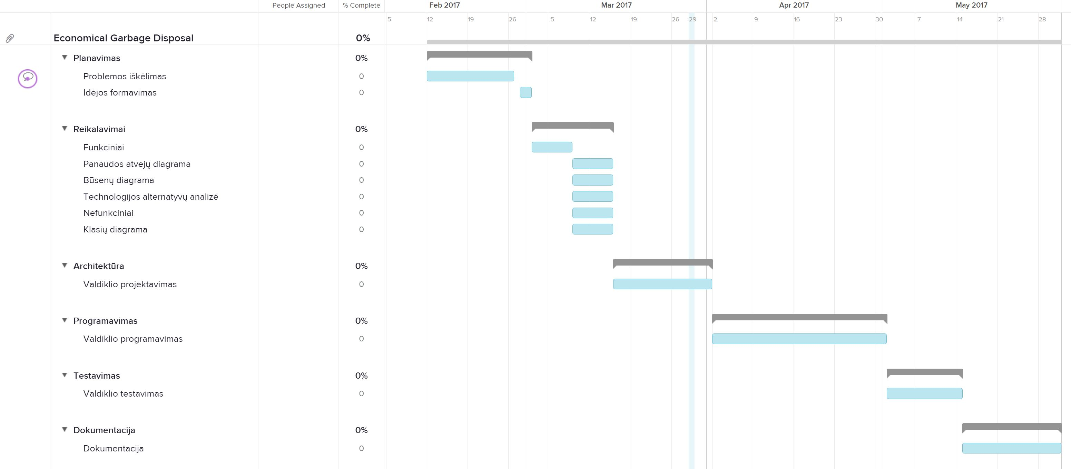
Ganto diagrama

Slide 3
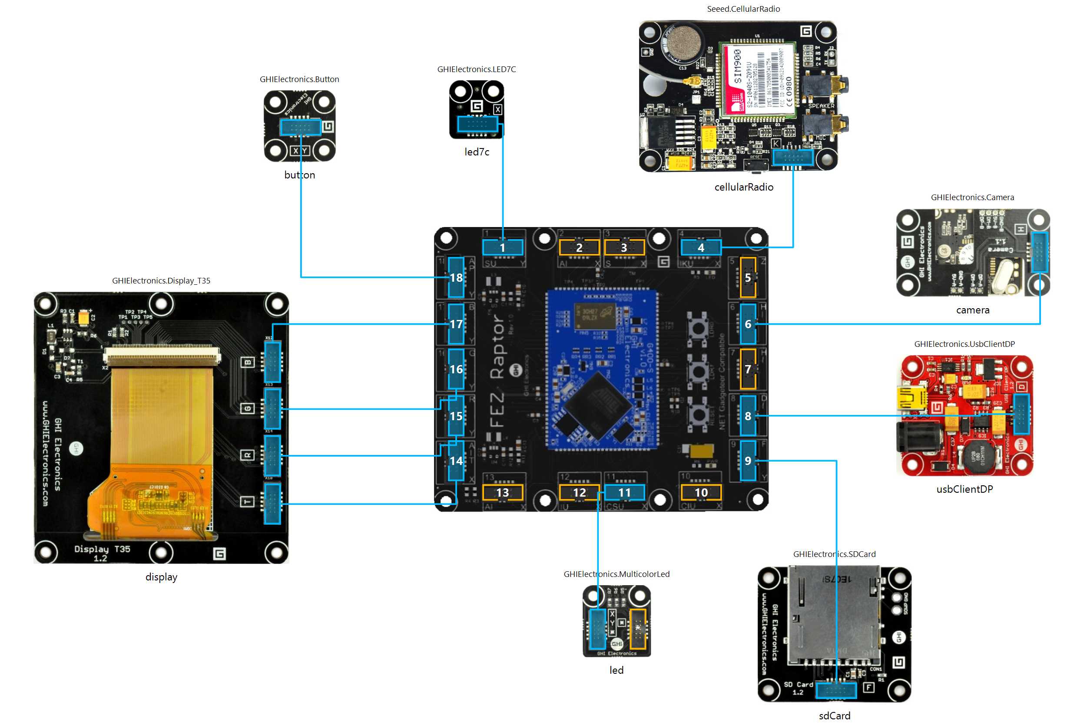
Projekto schema

Slide 4
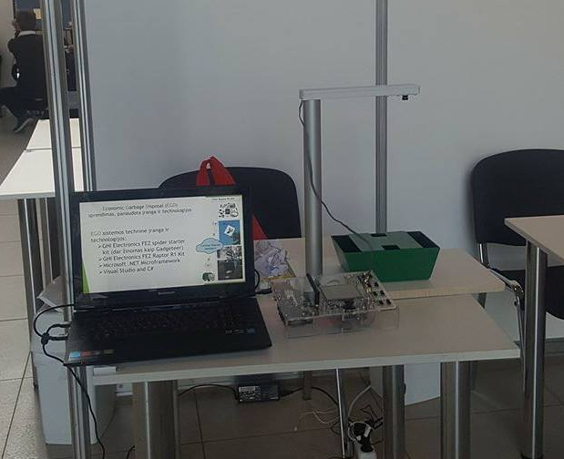
Sukurtas projektas

